Slide 1

Instituto Tecnológico De Celaya Ingeniería en Sistemas Computacionales Elizabeth Pérez Muñiz Programación Web Herramienta Git
Celaya Guanajuato a 25 de Enero de 2017

Slide 2

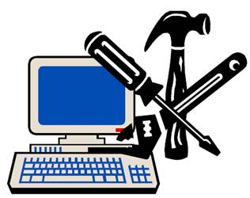
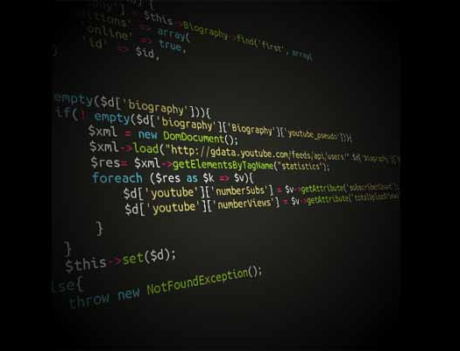
¿Qué es Git?
Es un software de control de versiones diseñado por Linus Torvalds.

Slide 3
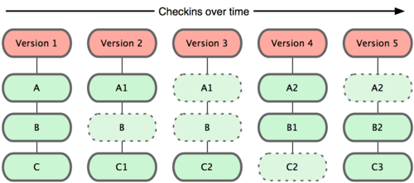
¿Para que sirve?
Proporciona las herramientas para desarrollar un trabajo en equipo de manera inteligente y rápida.
Gestiona los diversos cambios que se realizan sobre los elementos de algún producto o una configuración.

Slide 4

¿Cómo funciona?

Slide 5
Referencias:
https://codigofacilito.com/articulos/que-es-git
https://git-scm.com/book/es/v1/Empezando-Fundamentos-de-Git
http://www.gabrielsaldana.org/platica_git.pdf
http://www.piradoiv.com/blog/aprende-usar-git-con-este-ejemplo-real

